Slide 1
Neurale Netzwerke in vivo und in silico

Slide 2
Neurale Netzwerke
Motivation, Definition, Anwendung

Slide 3
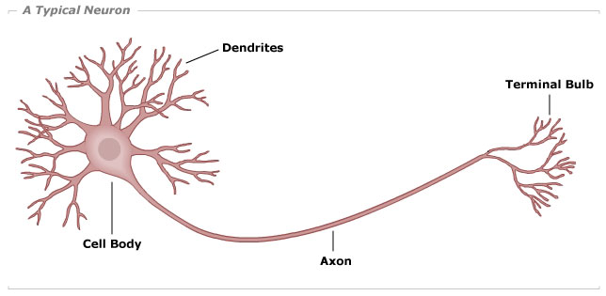
Neuronen
Hauptbestandteile:
Dendriten
empfangen Signale anderer Neuronen
Zellkörper
vielfältige Aufgaben (z. B. Transkription)
Axon
leitet Signal weiter
Axonterminal
Signaltransmission an andere Neuronen

Slide 4
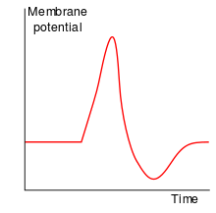
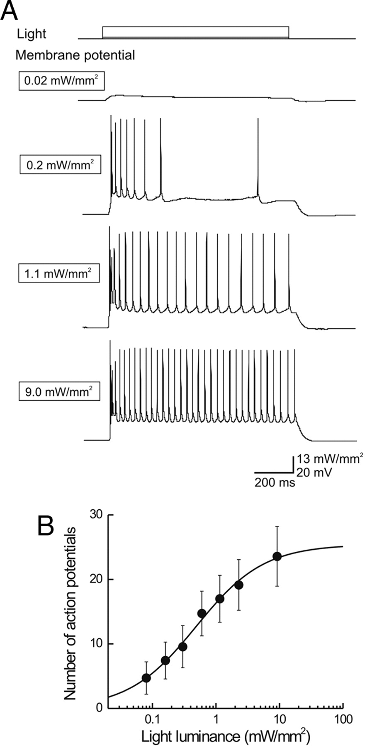
Neuronen
Hauptbestandteile:
Dendriten
Zellkörper
Axon
Axonterminal
Signalübertragung:
Aktionspotential
Amplitude signalunabhängig
Frequenz signalabhängig
stochastisch

Slide 5
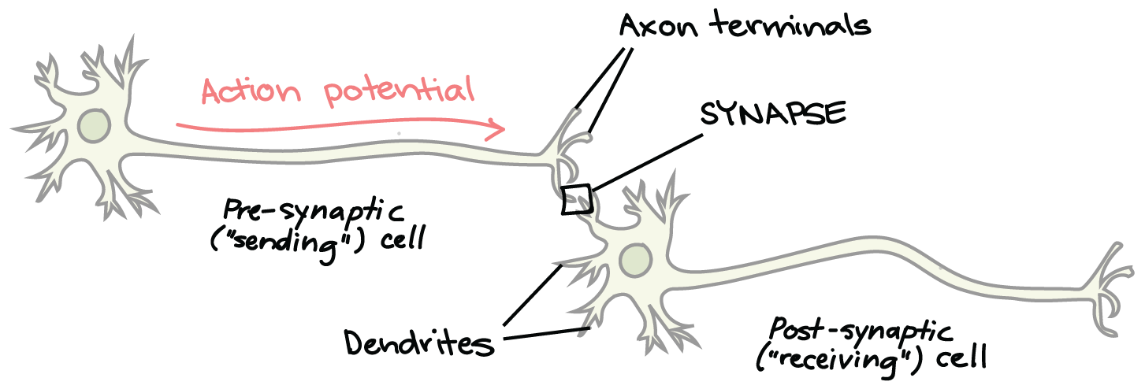
Neuronen
Hauptbestandteile:
Dendriten
Zellkörper
Axon
Axonterminal
Signalübertragung
Synapsen:
übertragen Signale
skalieren Signale
Wirken exitatorisch oder inhibitorisch

Slide 6

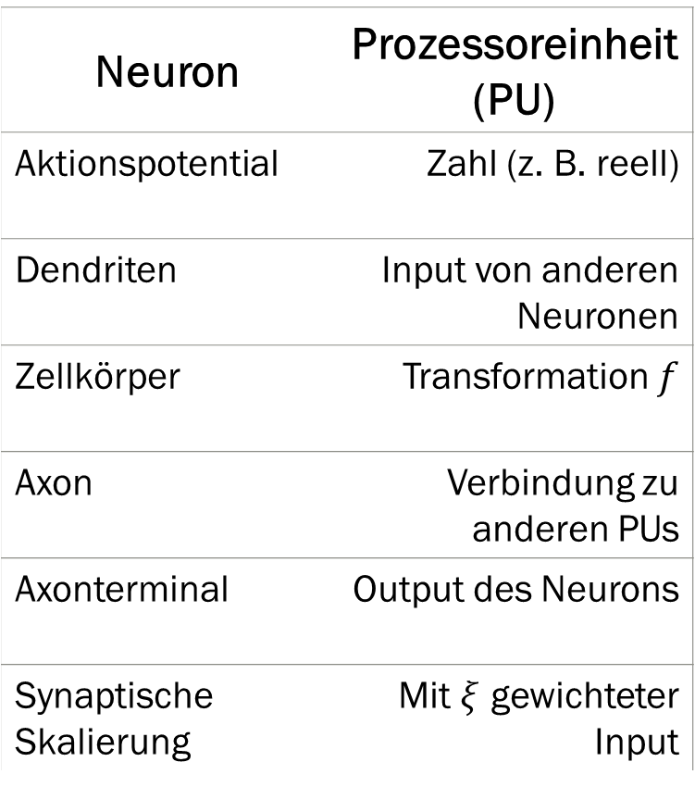

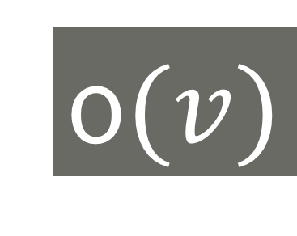
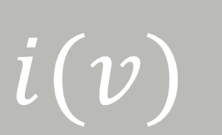
Modellierung
Neuron | Prozessoreinheit (PU)
Aktionspotential | Zahl (z. B. reell)
Dendriten | Input von anderen Neuronen
Zellkörper | Transformation $f$
Axon | Verbindung zu anderen PUs
Axonterminal | Output des Neurons
Synaptische Skalierung | Mit $ξ$ gewichteter Input
$$i(v)$$
$$v$$
$$f$$
o$(v)$

Slide 7
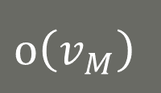

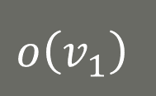



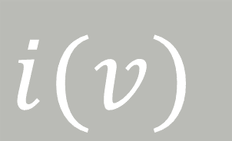




Modellierung
$$o\left(v_{1}\right)$$
…
$$o\left(v_{M}\right)$$
$$ξ_{v}^{1}$$
$$ξ_{v}^{M}$$
Neuron | Prozessoreinheit (PU)
Aktionspotential | Zahl (z. B. reell)
Dendriten | Input von anderen Neuronen
Zellkörper | Transformation $f$
Axon | Verbindung zu anderen PUs
Axonterminal | Output des Neurons
Synaptische Skalierung | Mit $ξ$ gewichteter Input
$$i(v)$$
$$v$$
o$(v)$
$$ξ_{1}^{v}$$
$$ξ_{N}^{v}$$
$$i\left(w_{1}\right)$$
…
$$i\left(w_{N}\right)$$

Slide 8

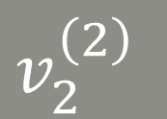
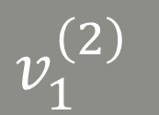

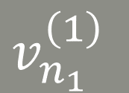

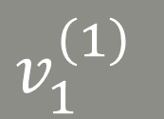


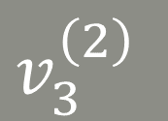
Neurales Netzwerk
Hidden Layers
$$3$$
$$v_{1}^{\left(1\right)}$$
$$v_{1}^{\left(2\right)}$$
$$i_{1}$$
…
…
$$v_{2}^{\left(2\right)}$$
$$o$$
$$i_{n}$$
$$v_{n_{1}}^{\left(1\right)}$$
$$v_{3}^{\left(2\right)}$$

Slide 9
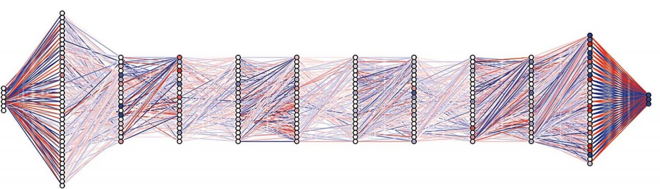
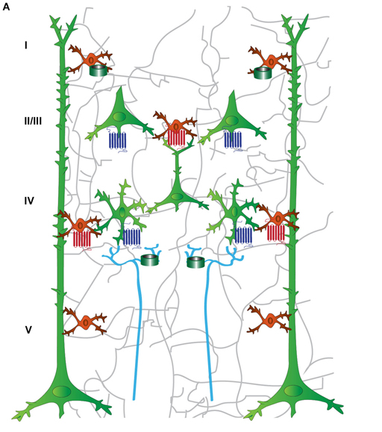
Neurales Netzwerk
Komplexität künstlicher und biologischer neuraler Netze
Einfachere Notation
Perfekte Schichten sind biologisch unrealistisch
Zyklische Netzwerke möglich

Slide 10
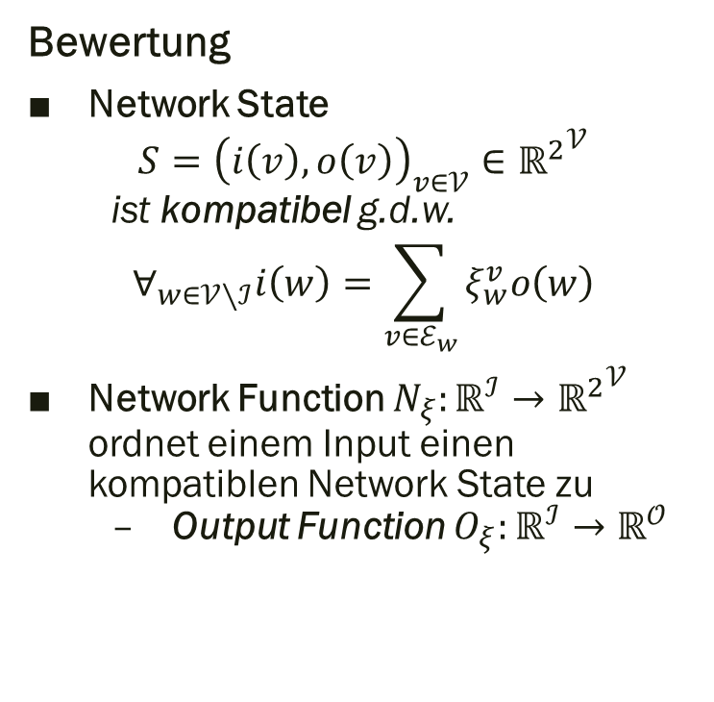
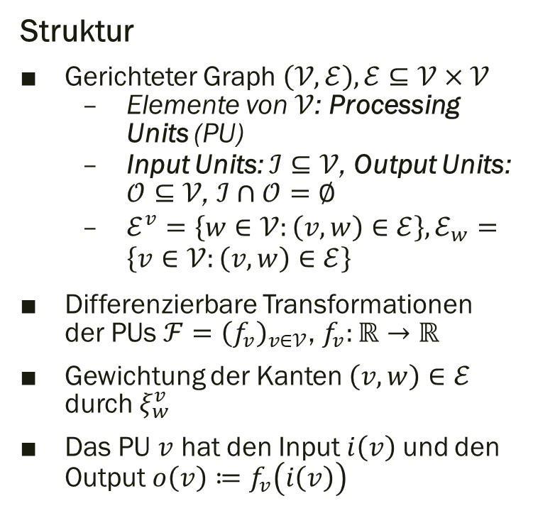
Definition neuraler Netzwerke
Struktur
Gerichteter Graph $\left(𝒱,ℰ\right),ℰ⊆𝒱×𝒱$
Elemente von $𝒱$: Processing Units (PU)
Input Units: $ℐ⊆𝒱$, Output Units: $𝒪⊆𝒱$, $ℐ∩𝒪=∅$
$ℰ^{v}=\left\{w∈𝒱:\left(v,w\right)∈ℰ\right\},ℰ_{w}=\left\{v∈𝒱:\left(v,w\right)∈ℰ\right\}$
Differenzierbare Transformationen der PUs $ℱ={\left(f_{v}\right)}_{v∈𝒱}$, $f_{v}:ℝ→ℝ$
Gewichtung der Kanten $\left(v,w\right)∈ℰ$ durch $ξ_{w}^{v}$
Das PU $v$ hat den Input $i\left(v\right)$ und den Output $o\left(v\right)≔f_{v}\left(i\left(v\right)\right)$
Bewertung
Network State
$$S={\left(i\left(v\right),o\left(v\right)\right)}_{v∈𝒱}∈{ℝ^{2}}^{𝒱}$$
ist kompatibel g.d.w.
$$∀_{w∈𝒱∖ℐ}i\left(w\right)=\sum_{v∈ℰ_{w}}{ξ_{w}^{v}o\left(w\right)}$$
Network Function $N_{ξ}:ℝ^{ℐ}→{ℝ^{2}}^{𝒱}$ ordnet einem Input einen kompatiblen Network State zu
Output Function $O_{ξ}:ℝ^{ℐ}→ℝ^{𝒪}$

Slide 11
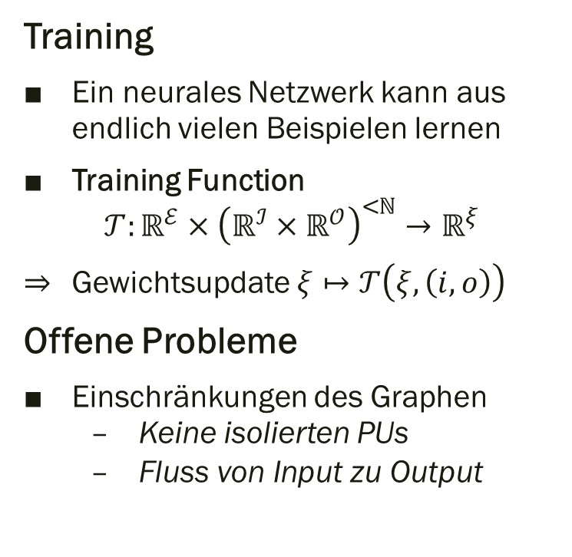
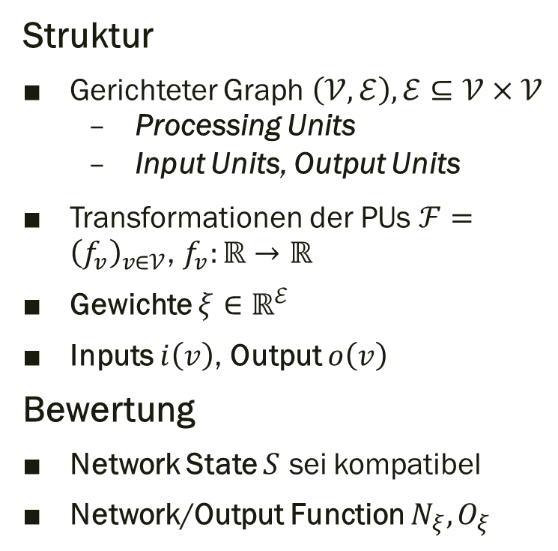
Definition neuraler Netzwerke
Struktur
Gerichteter Graph $\left(𝒱,ℰ\right),ℰ⊆𝒱×𝒱$
Processing Units
Input Units, Output Units
Transformationen der PUs $ℱ={\left(f_{v}\right)}_{v∈𝒱}$, $f_{v}:ℝ→ℝ$
Gewichte $ξ∈ℝ^{ℰ}$
Inputs $i\left(v\right)$, Output $o\left(v\right)$
Bewertung
Network State $S$ sei kompatibel
Network/Output Function $N_{ξ},O_{ξ}$
Training
Ein neurales Netzwerk kann aus endlich vielen Beispielen lernen
Training Function
$$𝒯:ℝ^{ℰ}×{\left(ℝ^{ℐ}×ℝ^{𝒪}\right)}^{<ℕ}→ℝ^{ξ}$$
Gewichtsupdate $ξ↦𝒯\left(ξ,\left(i,o\right)\right)$
Offene Probleme
Einschränkungen des Graphen
Keine isolierten PUs
Fluss von Input zu Output

Slide 12
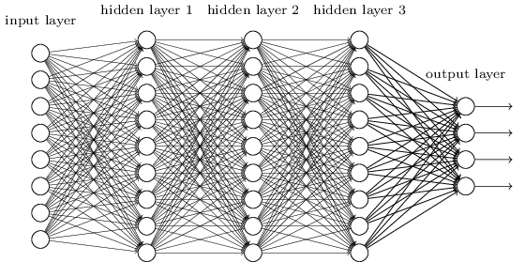



Parallelität neuraler Netzwerke
Parallelität der Verarbeitung wichtige Eigenschaft neuraler Netzwerke
Absicherung gegen Fehler
Erfassen komplexer Muster
Guresen und Kayakutlu (2011) haben parallele Schaltung als Teil neuraler Netzwerke definiert
Genaue Definition unklar
„Haufenproblem“
$$x$$
$$+1$$
$$+1$$
Degeneriertes neurales Netzwerk
Nichtdegeneriertes neurales Netzwerk

Slide 13
Parallelität neuraler Netzwerke
Parallelität der Verarbeitung wichtige Eigenschaft neuraler Netzwerke
Absicherung gegen Fehler
Erfassen komplexer Muster
Guresen und Kayakutlu (2011) haben parallele Schaltung als Teil neuraler Netzwerke definiert
Genaue Definition unklar
„Haufenproblem“
Offene Probleme:
Definition eines Parallelitätsgrads?
Parallele Prozessoren in Computern?
Degeneriertes neurales Netzwerk?
Nichtdegeneriertes neurales Netzwerk

Slide 14
Backpropagation-Algorithmus

Slide 15
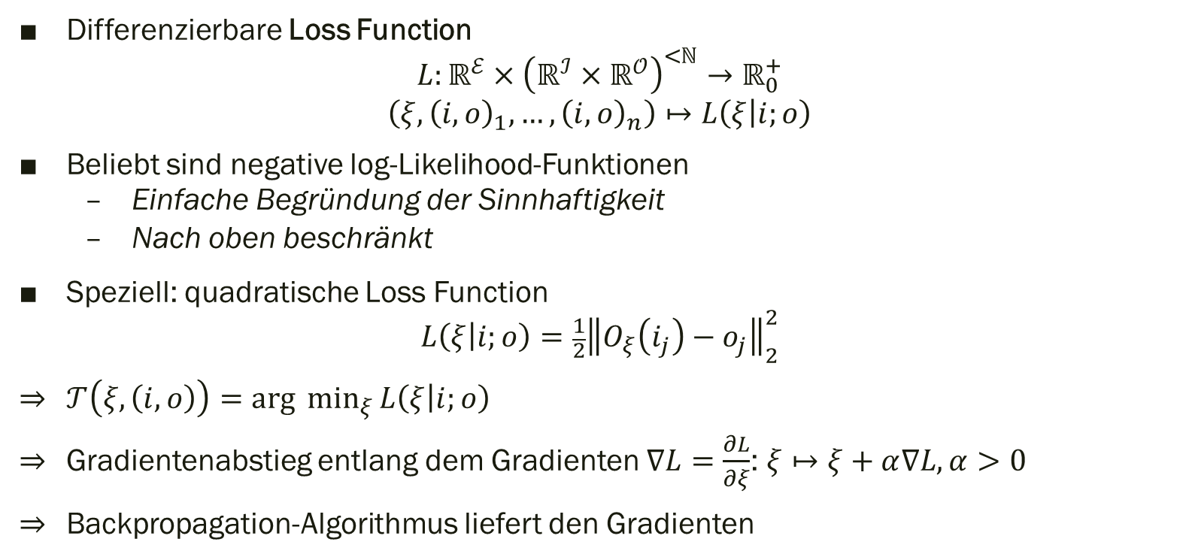
BP: Eine Form von Gradientenabstieg
Differenzierbare Loss Function
$$L:ℝ^{ℰ}×{\left(ℝ^{ℐ}×ℝ^{𝒪}\right)}^{<ℕ}→ℝ_{0}^{+}$$
$$\left(ξ,{\left(i,o\right)}_{1},…,{\left(i,o\right)}_{n}\right)↦L\left(ξ | i;o\right)$$
Beliebt sind negative log-Likelihood-Funktionen
Einfache Begründung der Sinnhaftigkeit
Nach oben beschränkt
Speziell: quadratische Loss Function
$$L\left(ξ | i;o\right)=\frac{1}{2}{\left\|O_{ξ}\left(i_{j}\right)−o_{j}\right\|}_{2}^{2}$$
$𝒯\left(ξ,\left(i,o\right)\right)=arg \min_{ξ}{L\left(ξ | i;o\right)}$
Gradientenabstieg entlang dem Gradienten $∇L=\frac{∂L}{∂ξ}$: $ξ↦ξ+α∇L,α>0$
Backpropagation-Algorithmus liefert den Gradienten

Slide 16

Caveat
Backpropagation-Algorithmus kann in lokalen Minima stagnieren, auch bei konvexen Loss Functions.
Offenes Problem:
Wie schaut es mit konvexen $ℱ$ aus? (Gewöhnlich nehmen wir allerdings Funktionen auf $\left(0,1\right)$, z. B. Sigmoid).

Slide 17
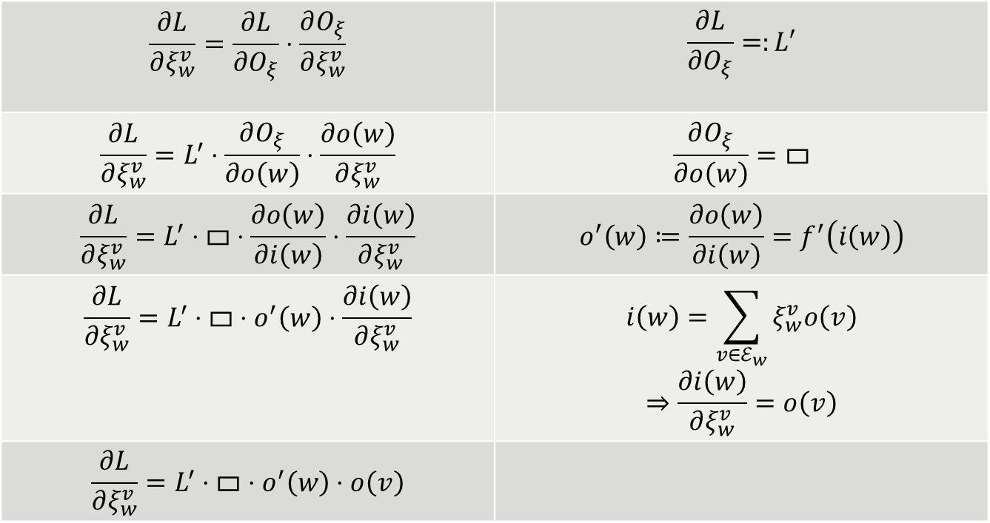
Backpropagation
Ziel: Schrittweise Reduktion des Problems durch die Kettenregel:
$$\frac{∂L}{∂ξ_{w}^{v}}=\frac{∂L}{∂O_{ξ}}⋅\frac{∂O_{ξ}}{∂ξ_{w}^{v}}$$ | $$\frac{∂L}{∂O_{ξ}}=:L′$$
$$\frac{∂L}{∂ξ_{w}^{v}}=L^{′}⋅\frac{∂O_{ξ}}{∂o\left(w\right)}⋅\frac{∂o\left(w\right)}{∂ξ_{w}^{v}}$$ | $$\frac{∂O_{ξ}}{∂o\left(w\right)}=▭$$
$$\frac{∂L}{∂ξ_{w}^{v}}=L^{′}⋅▭⋅\frac{∂o\left(w\right)}{∂i\left(w\right)}⋅\frac{∂i\left(w\right)}{∂ξ_{w}^{v}}$$ | $$o^{′}\left(w\right)≔\frac{∂o\left(w\right)}{∂i\left(w\right)}=f^{′}\left(i\left(w\right)\right)$$
$$\frac{∂L}{∂ξ_{w}^{v}}=L^{′}⋅▭⋅o^{′}\left(w\right)⋅\frac{∂i\left(w\right)}{∂ξ_{w}^{v}}$$ | $$i\left(w\right)=\sum_{v∈ℰ_{w}}{ξ_{w}^{v}o\left(v\right)}$$ $$⇒\frac{∂i\left(w\right)}{∂ξ_{w}^{v}}=o\left(v\right)$$
$$\frac{∂L}{∂ξ_{w}^{v}}=L^{′}⋅▭⋅o^{′}\left(w\right)⋅o\left(v\right)$$

Slide 18
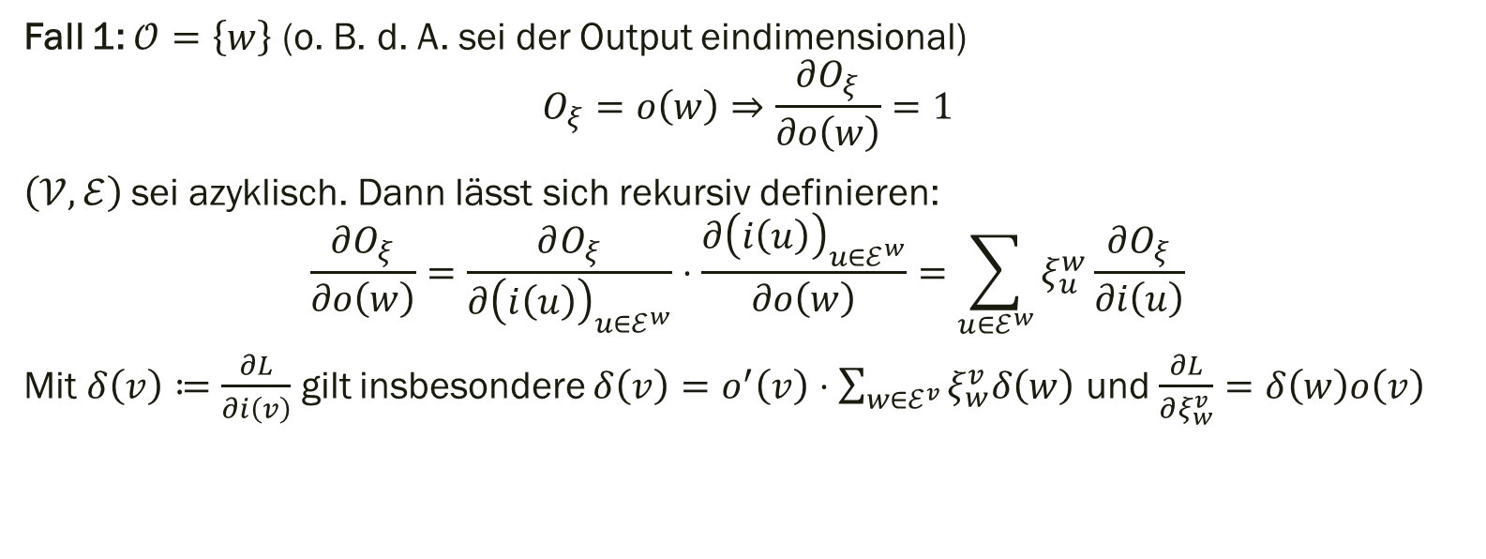

Rekursive Lösung $\frac{∂O_{ξ}}{∂o\left(w\right)}$
Fall 1: $𝒪=\left\{w\right\}$ (o. B. d. A. sei der Output eindimensional)
$$O_{ξ}=o\left(w\right)⇒\frac{∂O_{ξ}}{∂o\left(w\right)}=1$$
$\left(𝒱,ℰ\right)$ sei azyklisch. Dann lässt sich rekursiv definieren:
$$\frac{∂O_{ξ}}{∂o\left(w\right)}=\frac{∂O_{ξ}}{∂{\left(i\left(u\right)\right)}_{u∈ℰ^{w}}}⋅\frac{∂{\left(i\left(u\right)\right)}_{u∈ℰ^{w}}}{∂o\left(w\right)}=\sum_{u∈ℰ^{w}}{ξ_{u}^{w}\frac{∂O_{ξ}}{∂i\left(u\right)}}$$
Mit $δ\left(v\right)≔\frac{∂L}{∂i\left(v\right)}$ gilt insbesondere $δ\left(v\right)=o^{′}\left(v\right)⋅\sum_{w∈ℰ^{v}}{ξ_{w}^{v}δ\left(w\right)}$ und $\frac{∂L}{∂ξ_{w}^{v}}=δ\left(w\right)o\left(v\right)$

Slide 19

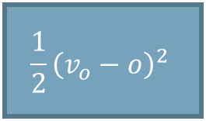
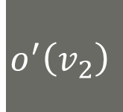
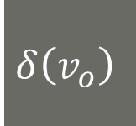

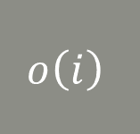


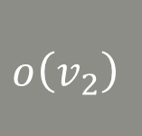
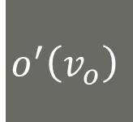

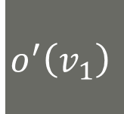

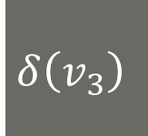


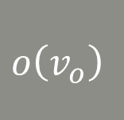
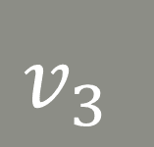
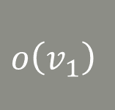

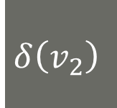

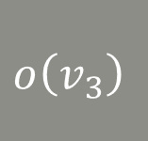
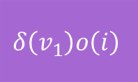
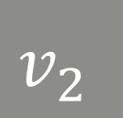

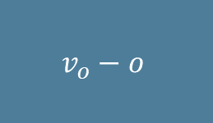
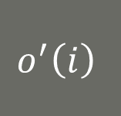
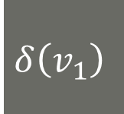
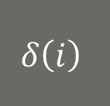
$$o^{′}\left(i\right)$$
$$o\left(i\right)$$
$$i$$
$$δ\left(i\right)$$
$$v_{i}$$
$$δ\left(v_{1}\right)o\left(i\right)$$
$$ξ_{1}$$
$$ξ_{3}$$
$$ξ_{2}$$
$$o^{′}\left(v_{1}\right)$$
$$o^{′}\left(v_{2}\right)$$
$$o\left(v_{2}\right)$$
$$δ\left(v_{1}\right)$$
$$v_{1}$$
$$o\left(v_{1}\right)$$
$$δ\left(v_{2}\right)$$
$$v_{2}$$
$$δ\left(v_{3}\right)$$
$$v_{3}$$
$$o^{′}\left(v_{3}\right)$$
$$o\left(v_{3}\right)$$
$$ξ^{1}$$
$$ξ^{3}$$
$$ξ^{2}$$
$$\frac{1}{2}{\left(v_{o}−o\right)}^{2}$$
Schwarz: Vorhersage
Rot: Backpropagation
Violett: Training
$$o\left(v_{o}\right)$$
$$o^{′}\left(v_{o}\right)$$
$$v_{o}$$
$$δ\left(v_{o}\right)$$
$$v_{o}−o$$

Slide 20
Biologische neurale Netzwerke

Slide 21
Predictive Coding

Slide 22
Backpropagation durch Predictive Coding

